Slide 1

2020LIBRARY
西师爱阅
汇报：3+1>4 导师：代祖华

Slide 2
1
2
3
4
项目背景及简介
开发过程
系统功能简介
成果展望

Slide 3
1
项目背景及简介

Slide 4
项目背景
随着电子商务的发展，近年来“在线图书借阅平台”开始攻占传统书店的份额。经过详细的调查，目前我国各类书店和学校中仍有一小部分单位图书资料管理还停留在人工管理的基础上，也没有相对完善的图书借阅平台。这样的管理机制和传统的借阅方式已经不能适应时代的发展，其管理方法将浪费许多人力和物力。随着科学技术的不断提高，这种传统的手工管理方法必然被以计算机为基础的信息管理方法所取代。《西师爱阅》正是基于这种市场潜力，为西北师范大学师生提供一款功能完善、界面友好、性能可靠的借阅系统。

Slide 5
项目简介
项目目标
基于微信开发一个能够进行图书借阅的西北师范大学图书馆的小程序，使用户可以随时使用，同时能有很好的阅读体验，可提供图书推荐、阅读书籍 、借书、服务等基础功能，除此之外，还有提醒还书和阅读笔记分享的特别功能。
01
小程序
02
项目名称
西师爱阅

Slide 6
2
开发过程

Slide 7
开发流程
6.30-7.4
5.7-5.13
5.21-5.27
6.11-6.19
项目回顾及产品交付
团队项目定义及可行性分析
团队项目系统设计
项目编码Alpha冲刺阶段
5月初
5月中
5月下
6月初
6月中
6月下
7月初
5.14-5.20
5.28-6.10
6.20-6.29
项目需求分析和原型设计
项目测试Beta冲刺阶段
项目阶段性检查

Slide 8
需求分析
N（Need，需求）
图书馆不但能够利用微信小程序构建新的服务生态，也能利用微信小程序让图书馆服务生态更加移动化、集成化、智慧化。
D（Delivery，推广）
对于产品推广方面，我们有着大量的校友资源，不仅可以在本校推广，还可以通过QQ或者微信朋友圈进行小小的宣传
N
D
需求分析
A（Approach，做法）
系统基于微信开发，包括微信公众用户端和管理员应用及相关业务后台。用户无需安装应用就可以使用。完成需求分析所有流程，进一步掌握在软件需求分析、软件概要设计、软件详细设计和软件测试等阶段的方法、工具和技能。
A
C（Competitors，竞争）
C
仅限于西北师范大学有关图书馆的小程序还没有开发，仅有微信公众号，在这方面还是比较占优势的，另外还有一些特别的功能
B
B（Benefit，好处）
方便用户使用，能够在移动设备上就可以查看书籍，分享阅读都得笔记秀，智能的有提醒还书期限功能

Slide 9
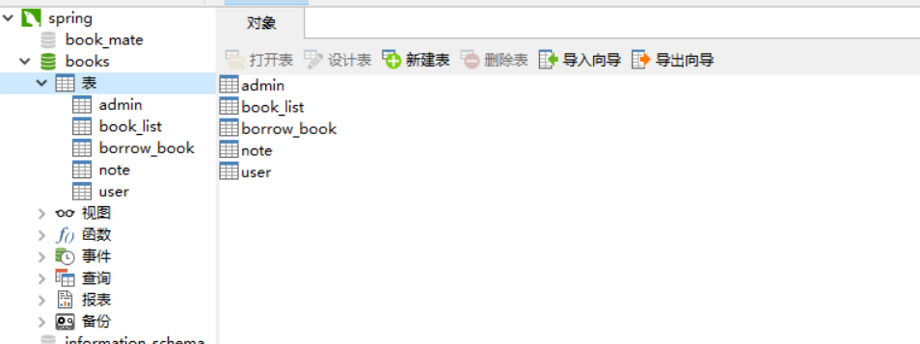
数据库设计

Slide 10
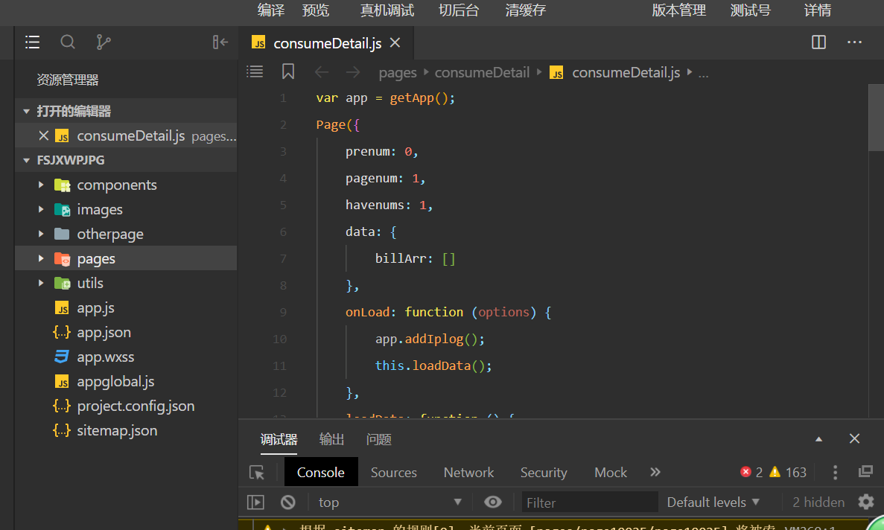
代码设计

Slide 11
3
系统功能简介

Slide 12

系统简介
首页
此小程序进入以后直接显示首页，首页中主要包含10大模块。
书架
服务
用户可将自己喜欢的书加入书架，可从书架中阅读书籍。
该部分是西北师范大学图书馆的相关信息及服务的内容，方便用户查阅。
笔记秀
本校师生都可以上传自己的读书笔记进行展示。
借阅榜单
根据阅读量的多少，对相关书籍进行排序。
个人中心
个人中心中主要有还书提醒，借阅书记录以及身份认证等相关信息。

Slide 13
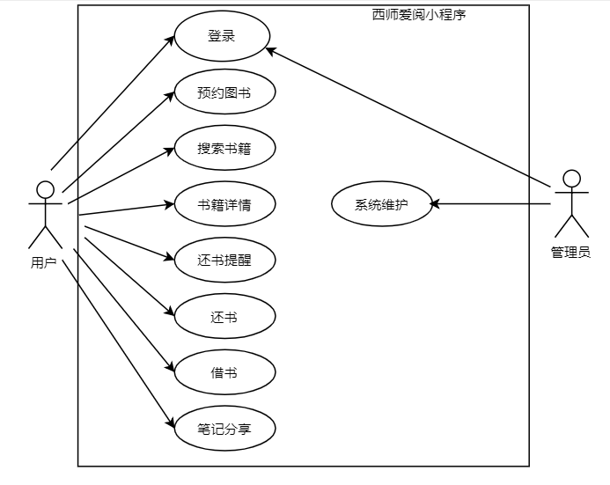
用例图

Slide 14
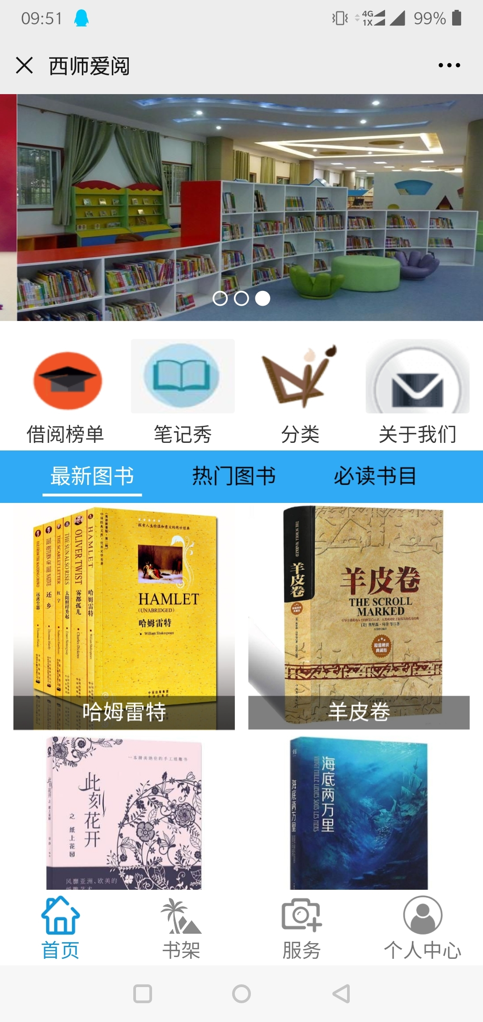
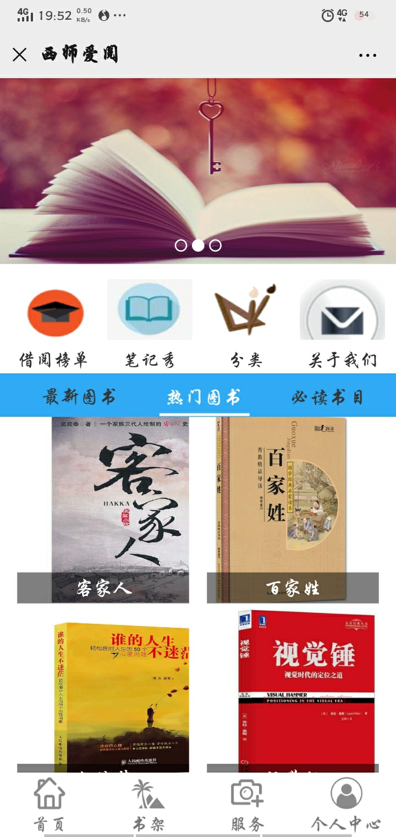
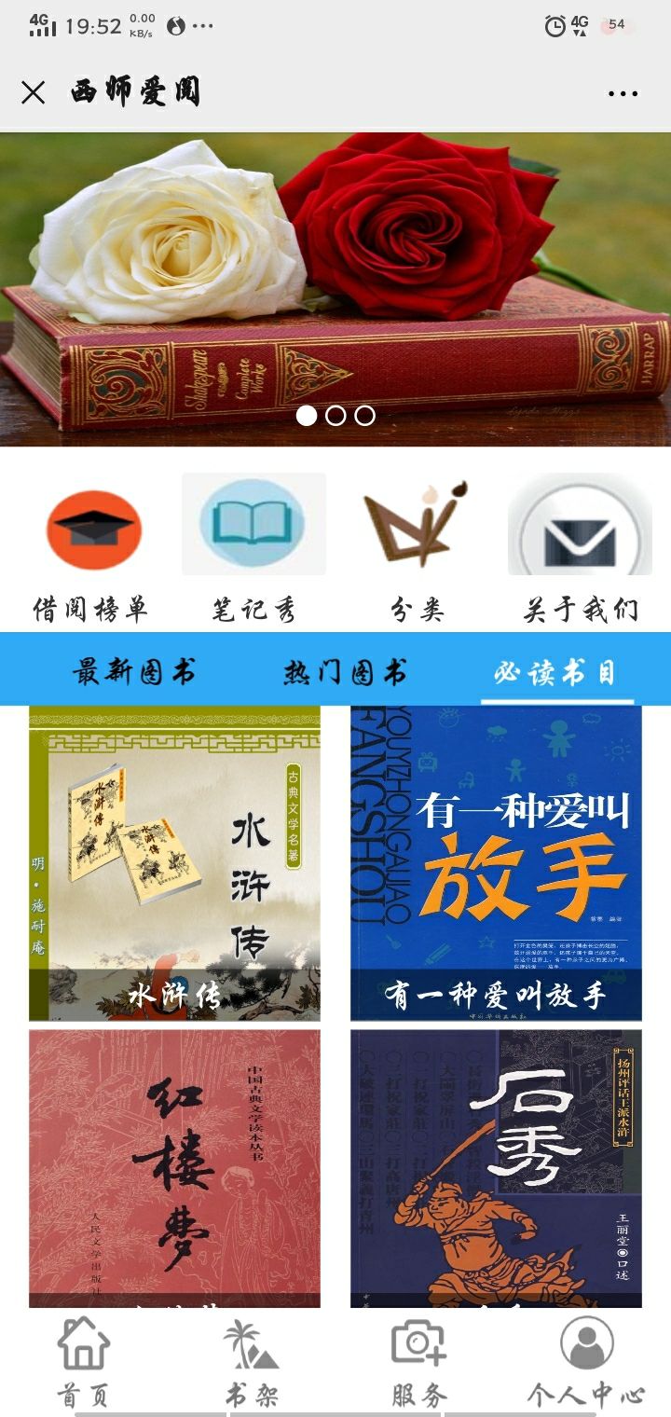
首页

Slide 15
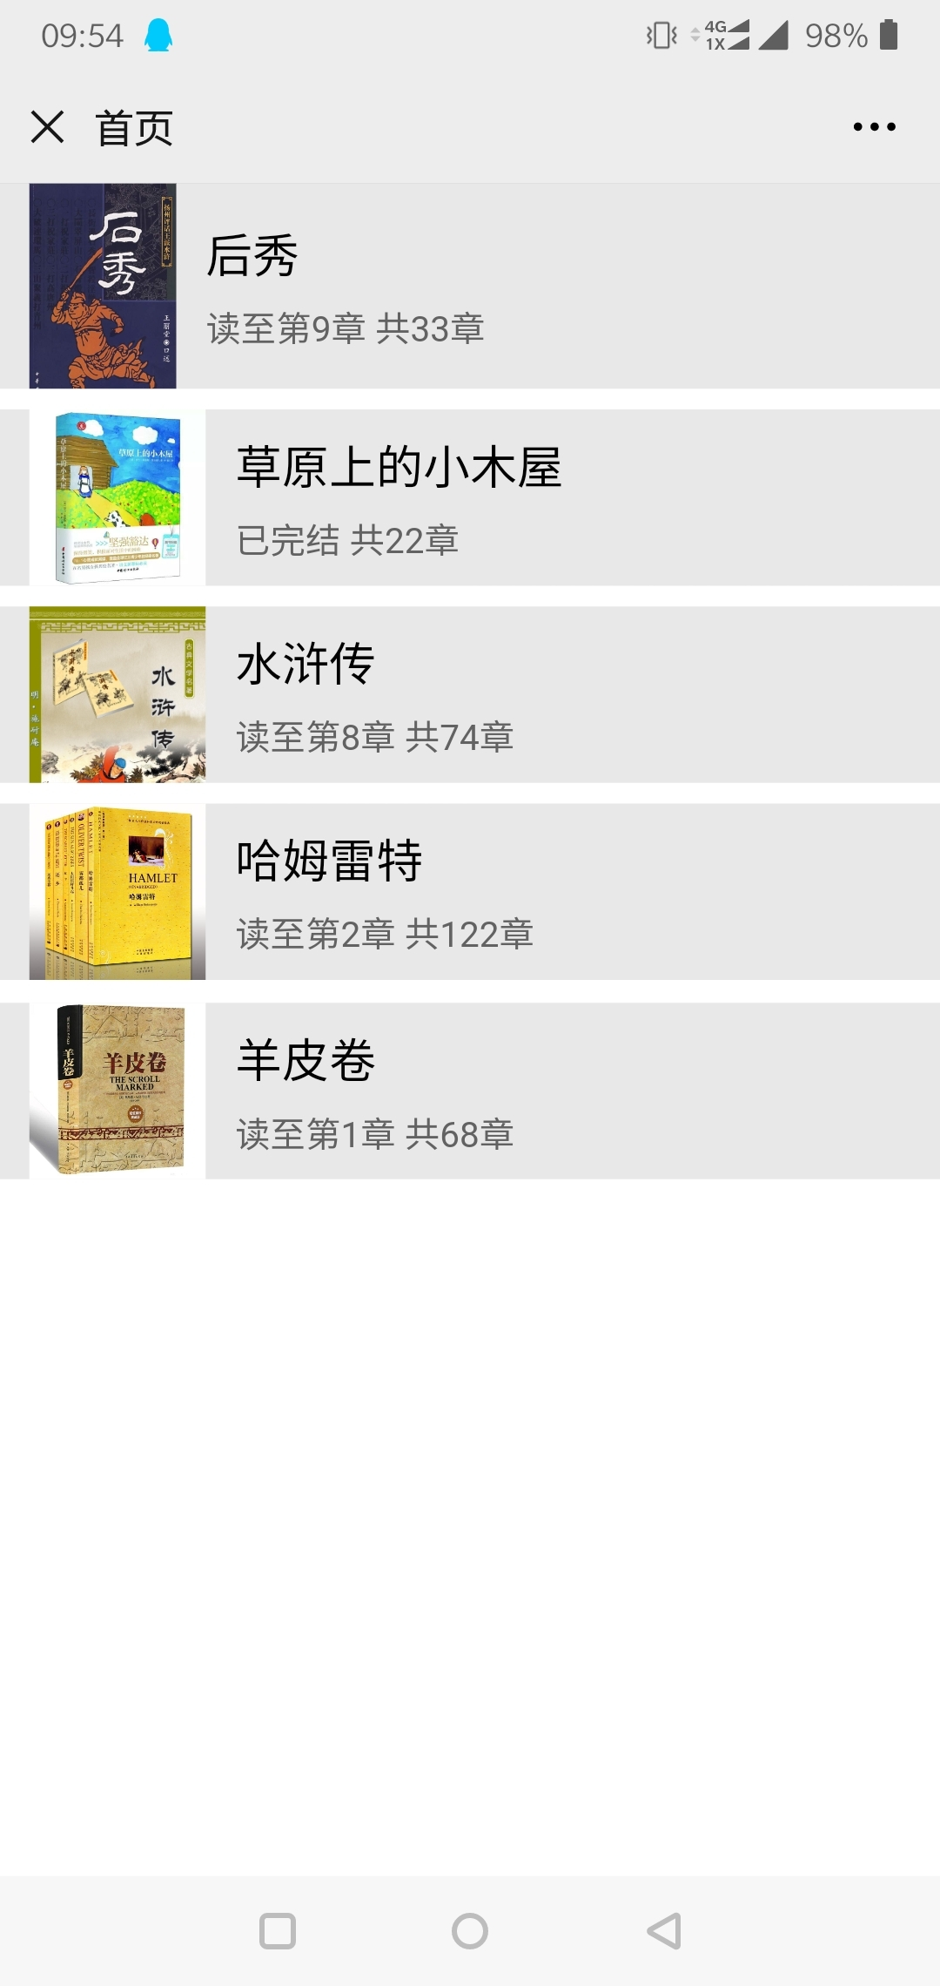
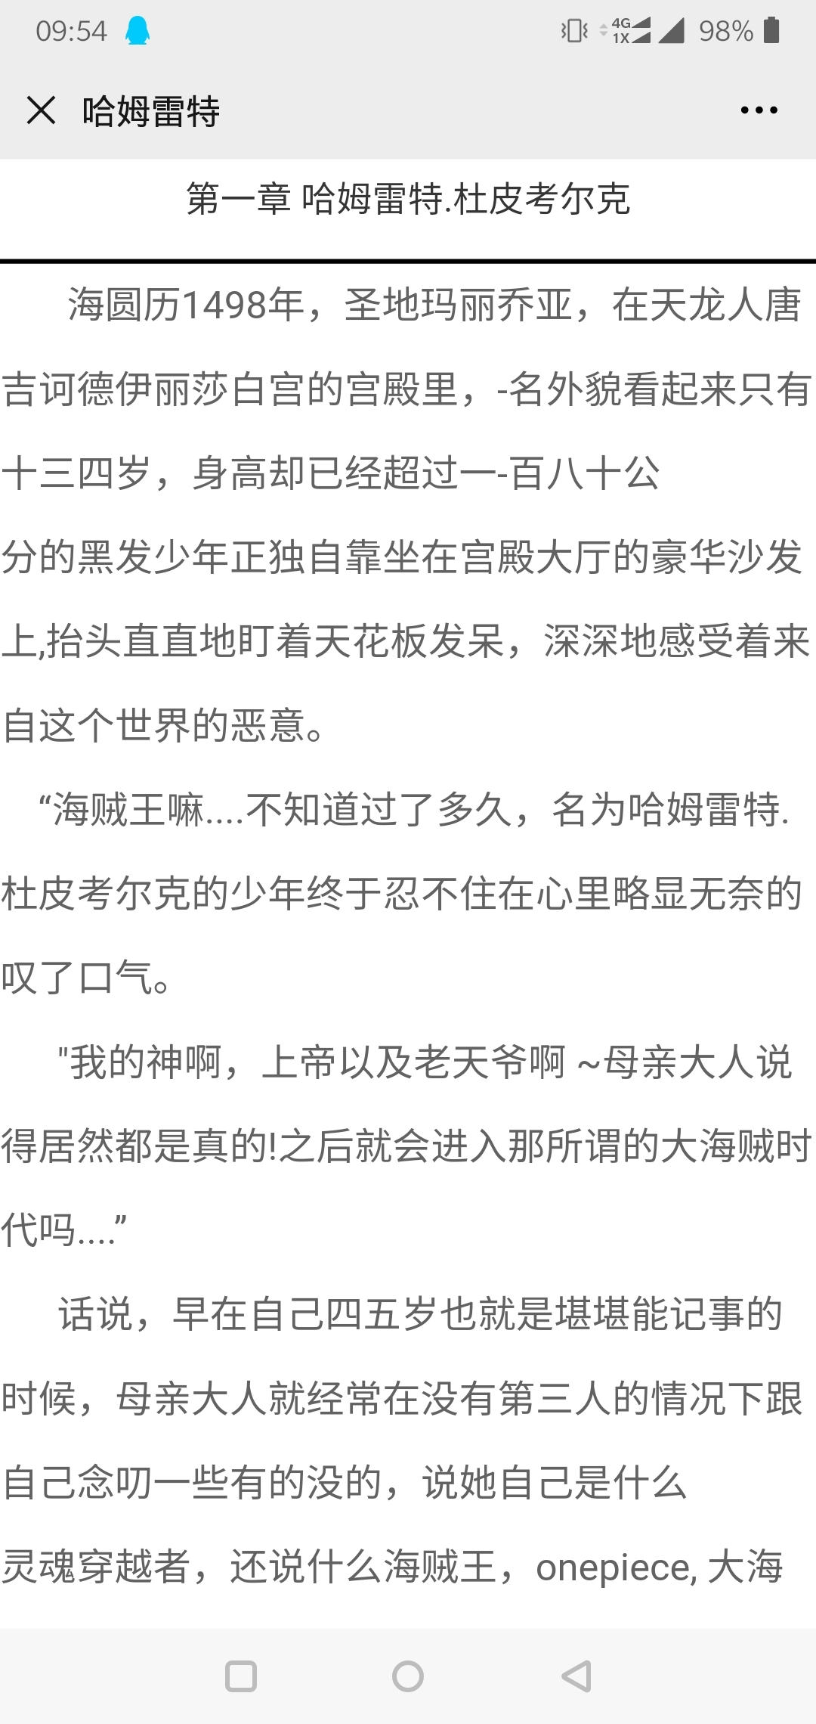
书架

Slide 16
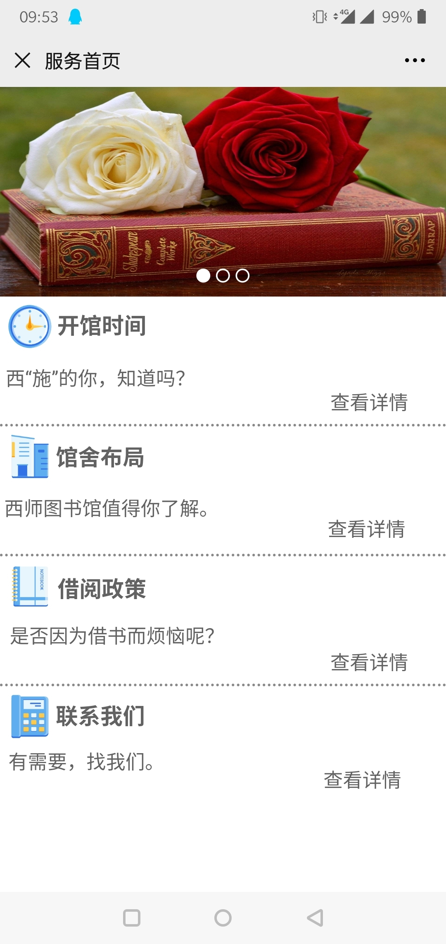
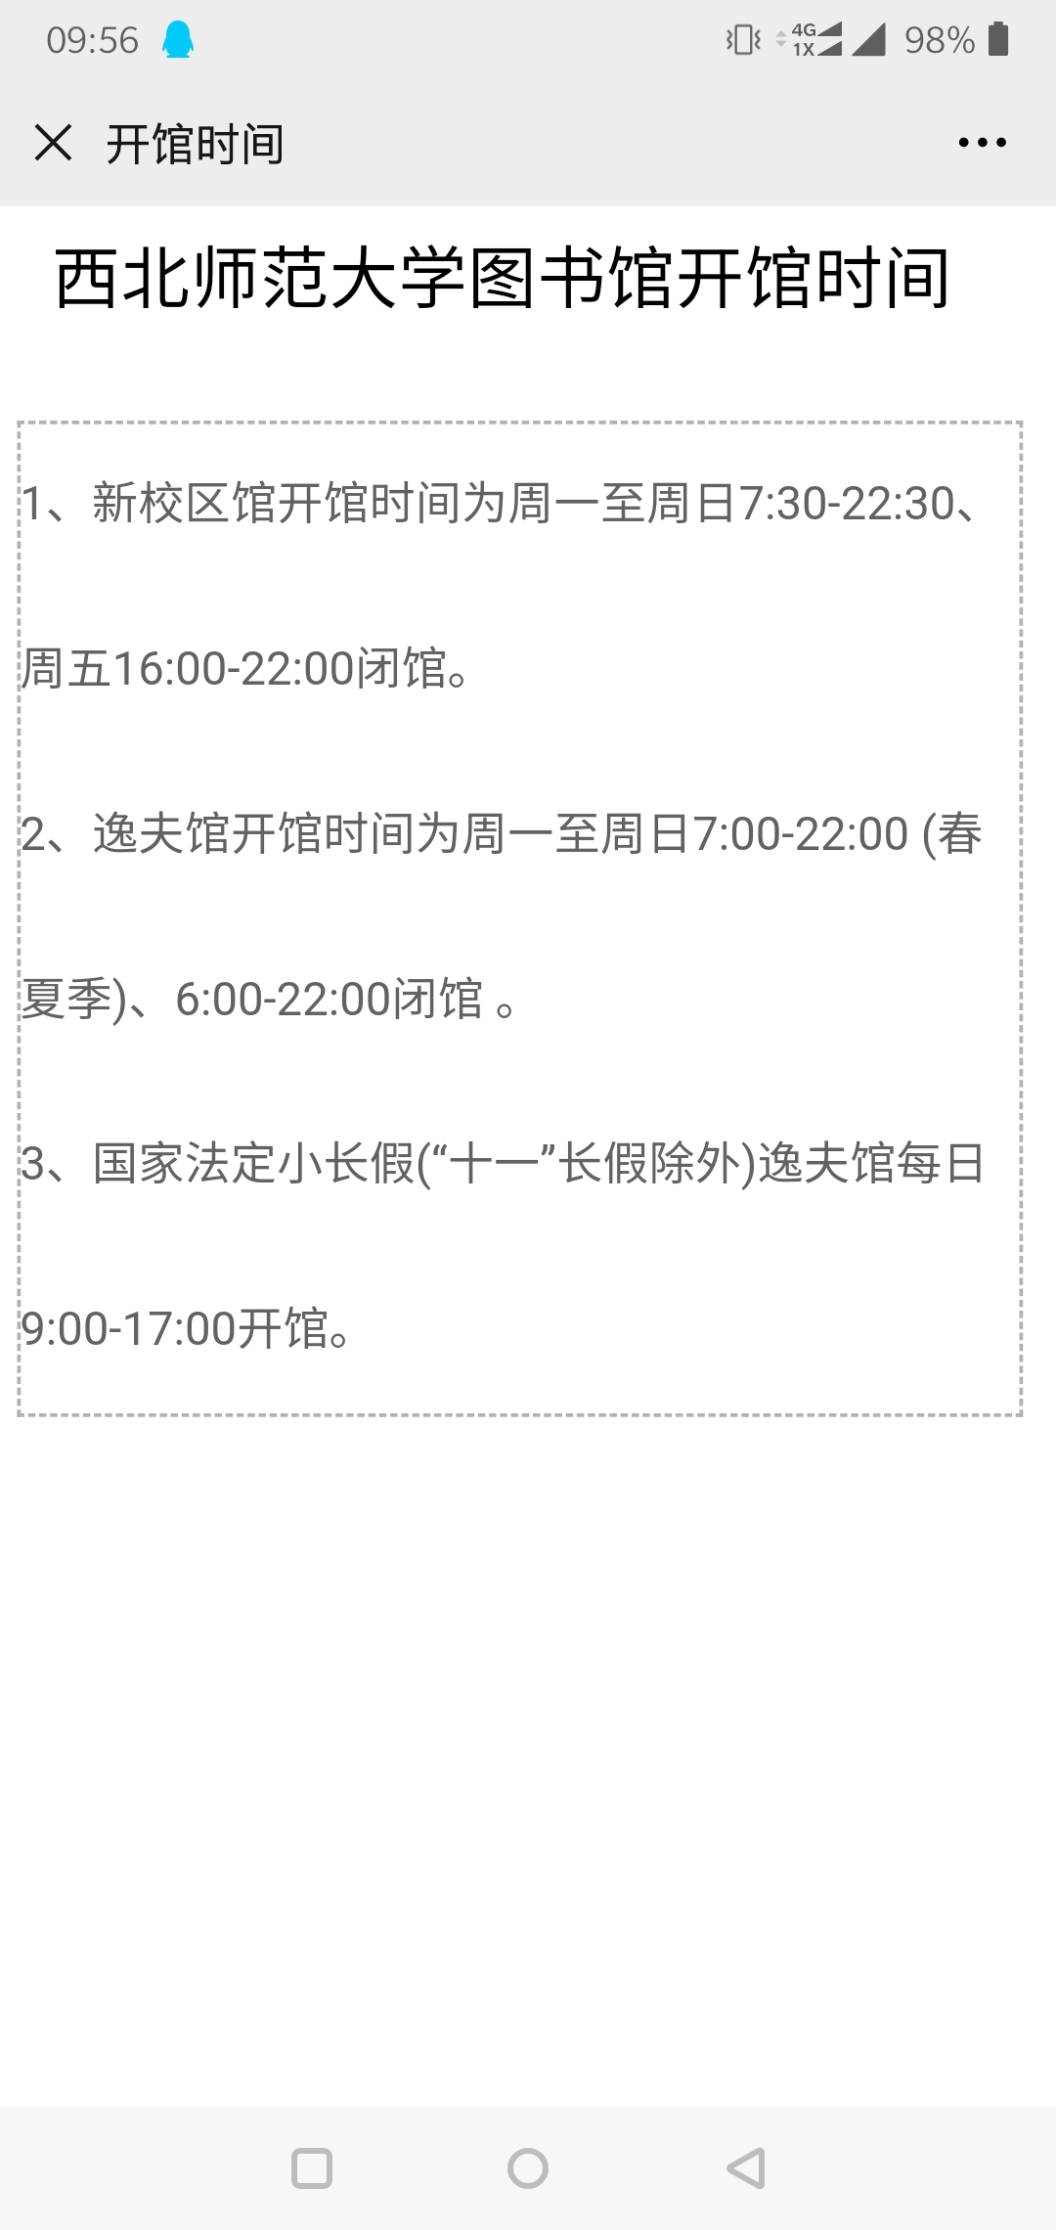
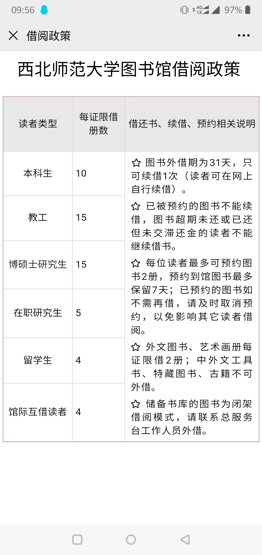
服务

Slide 17
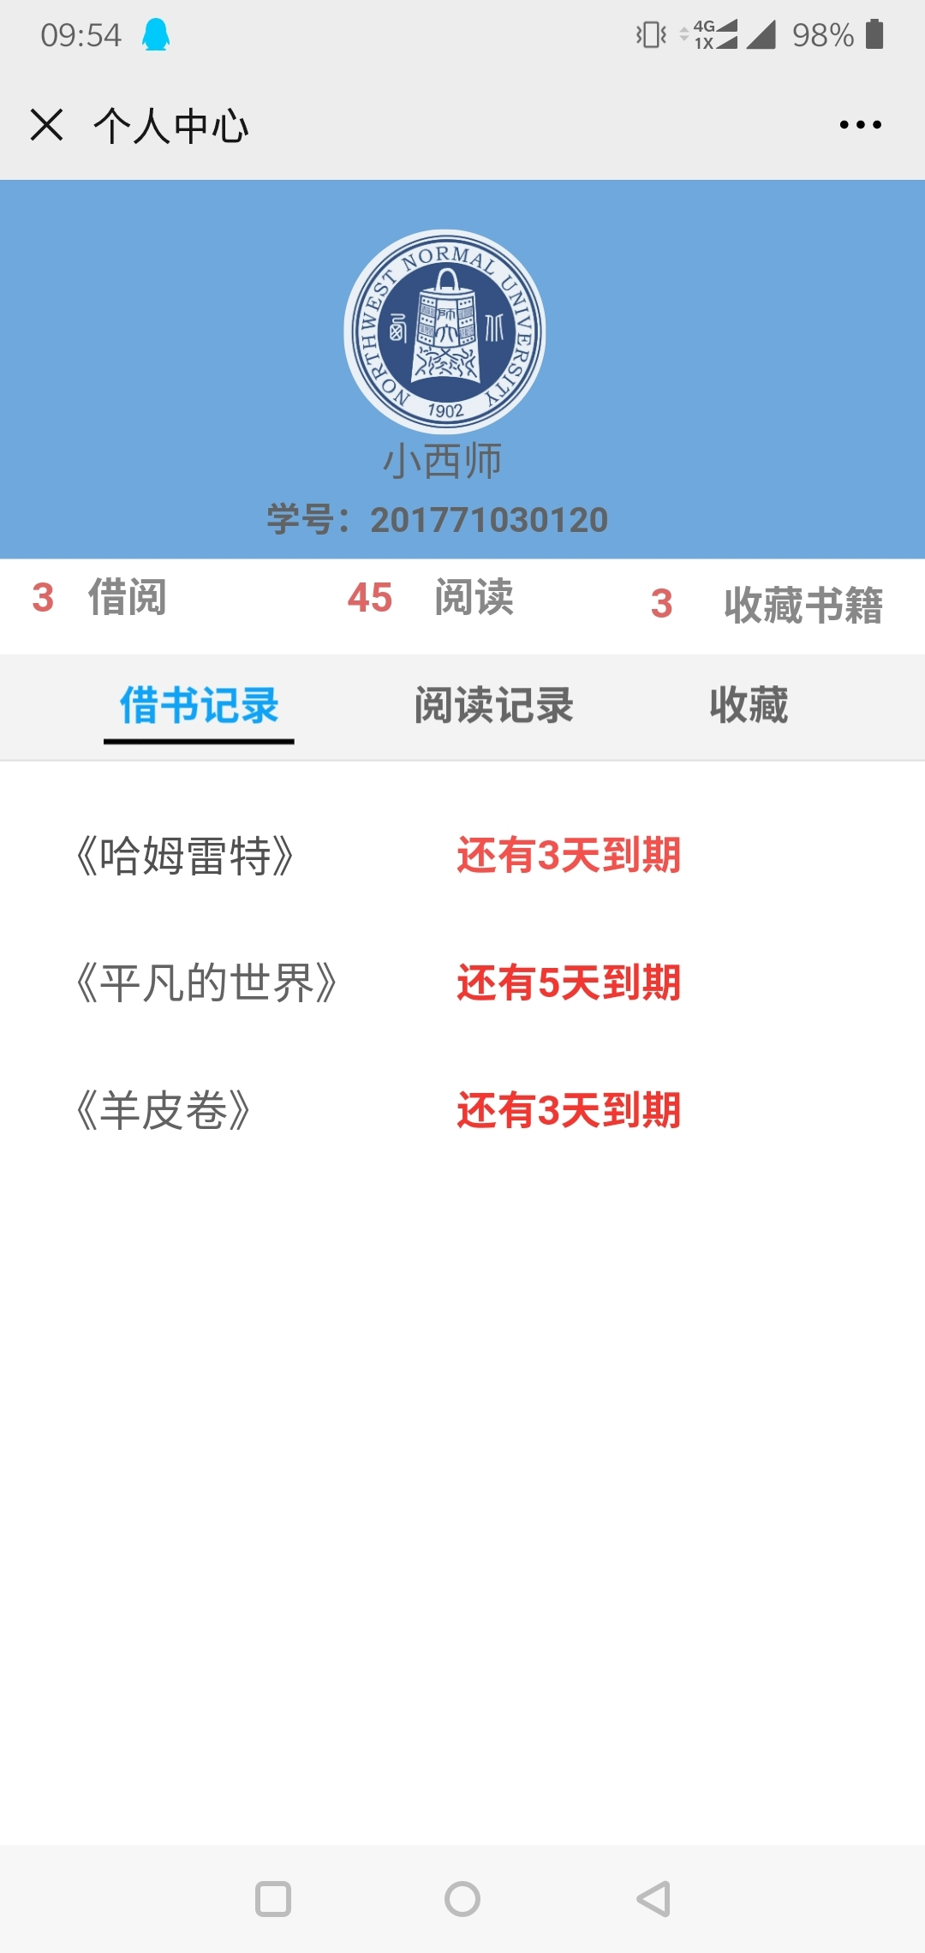
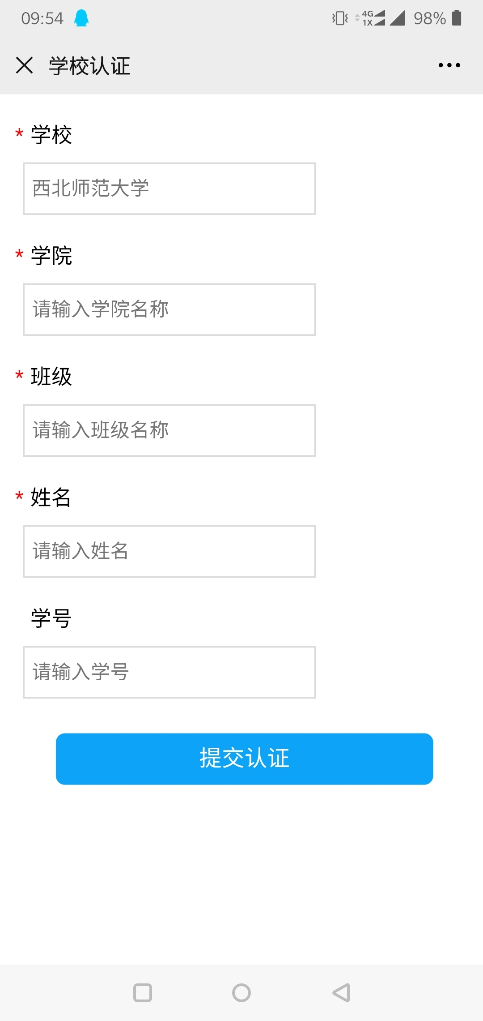
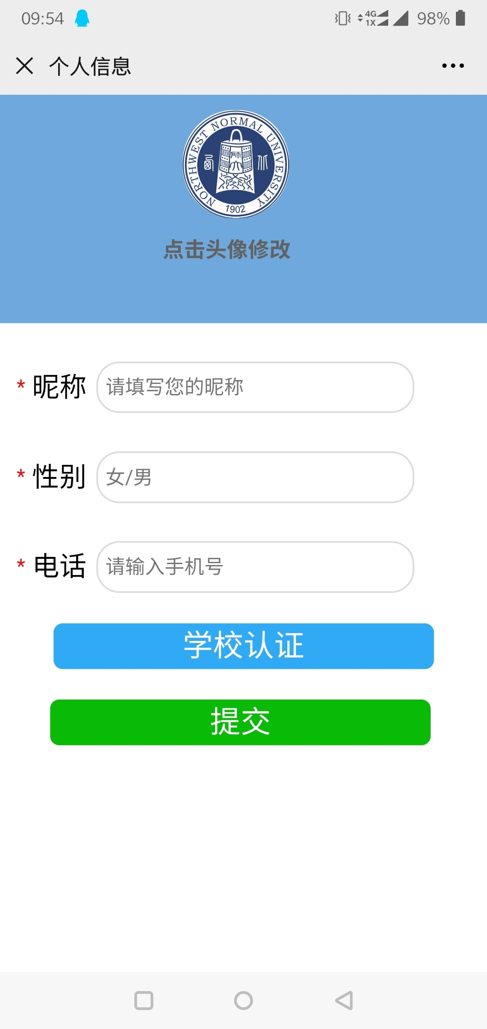
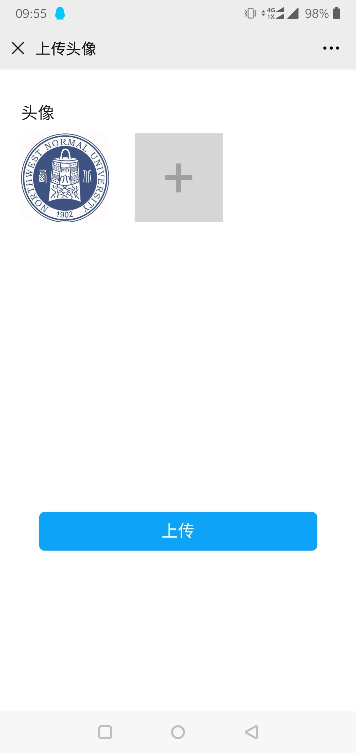
个人中心

Slide 18
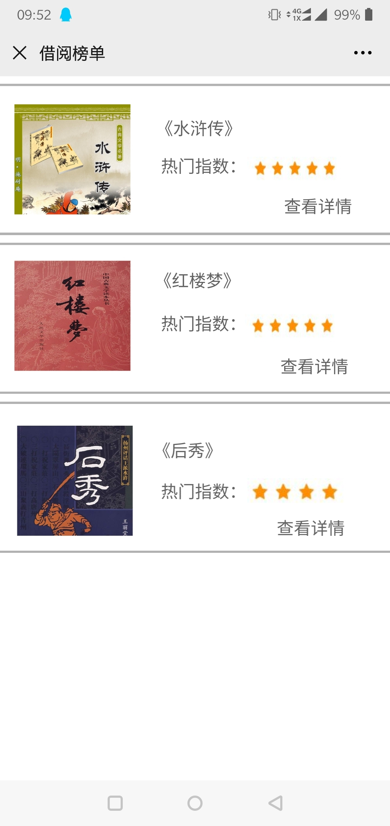
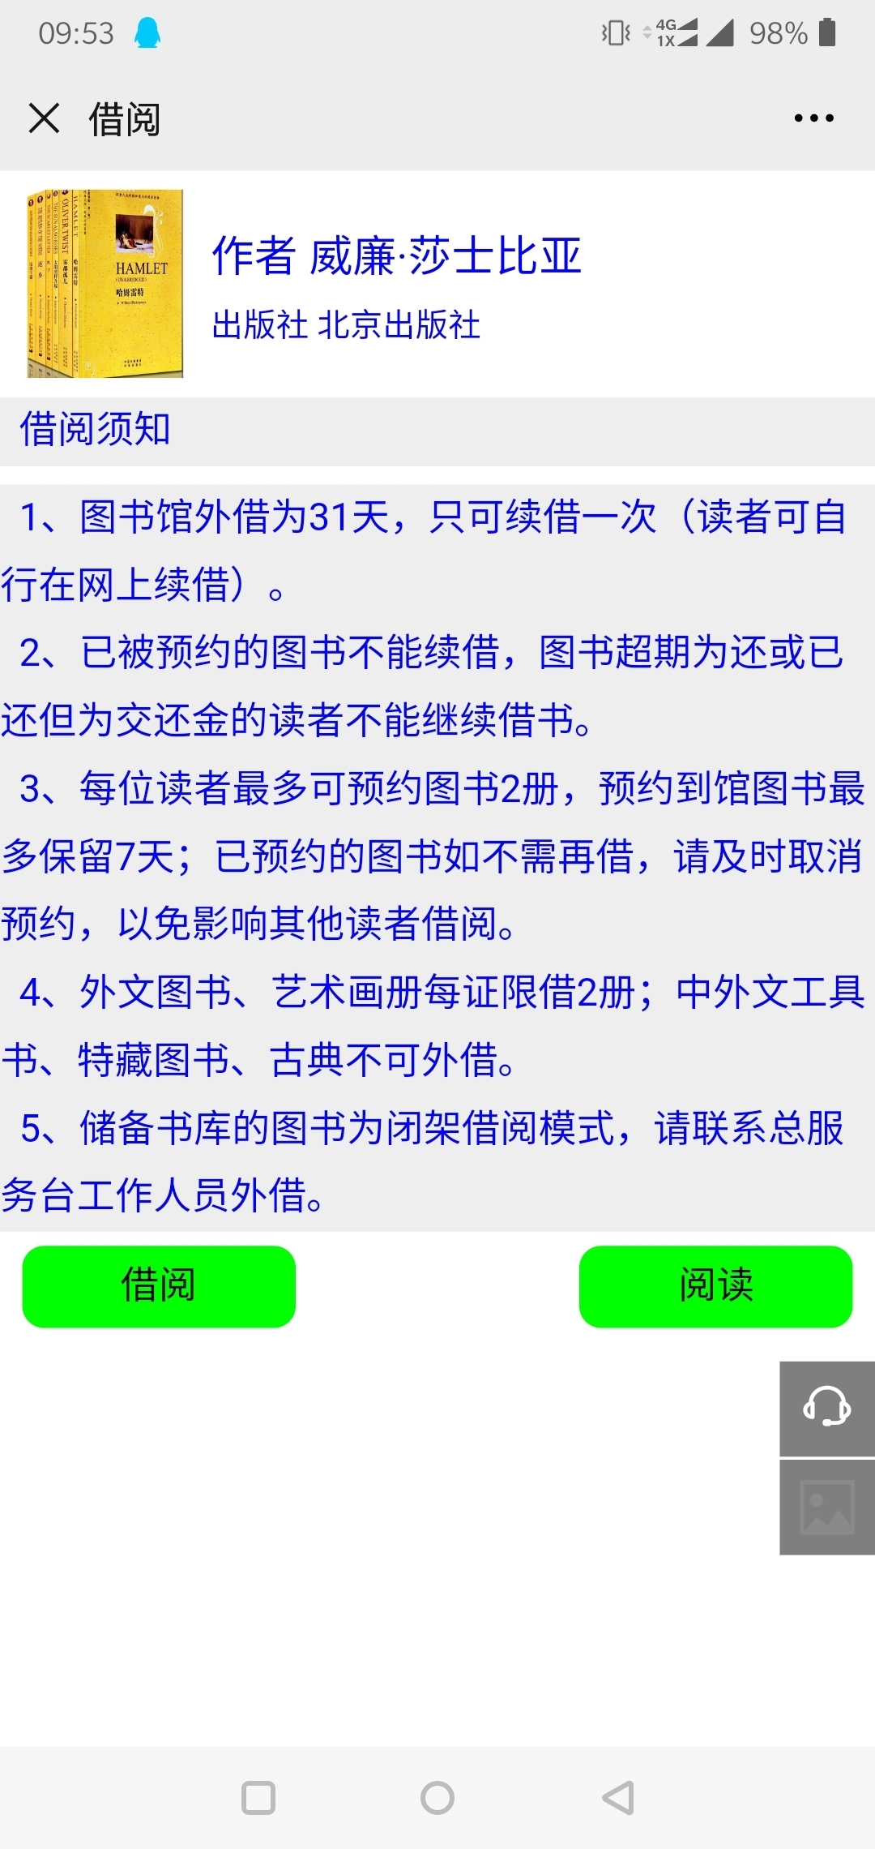
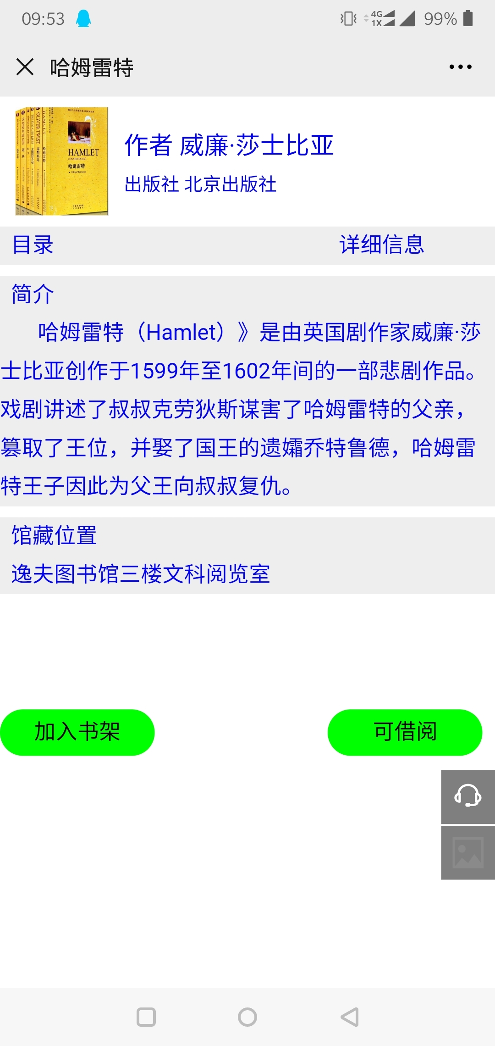
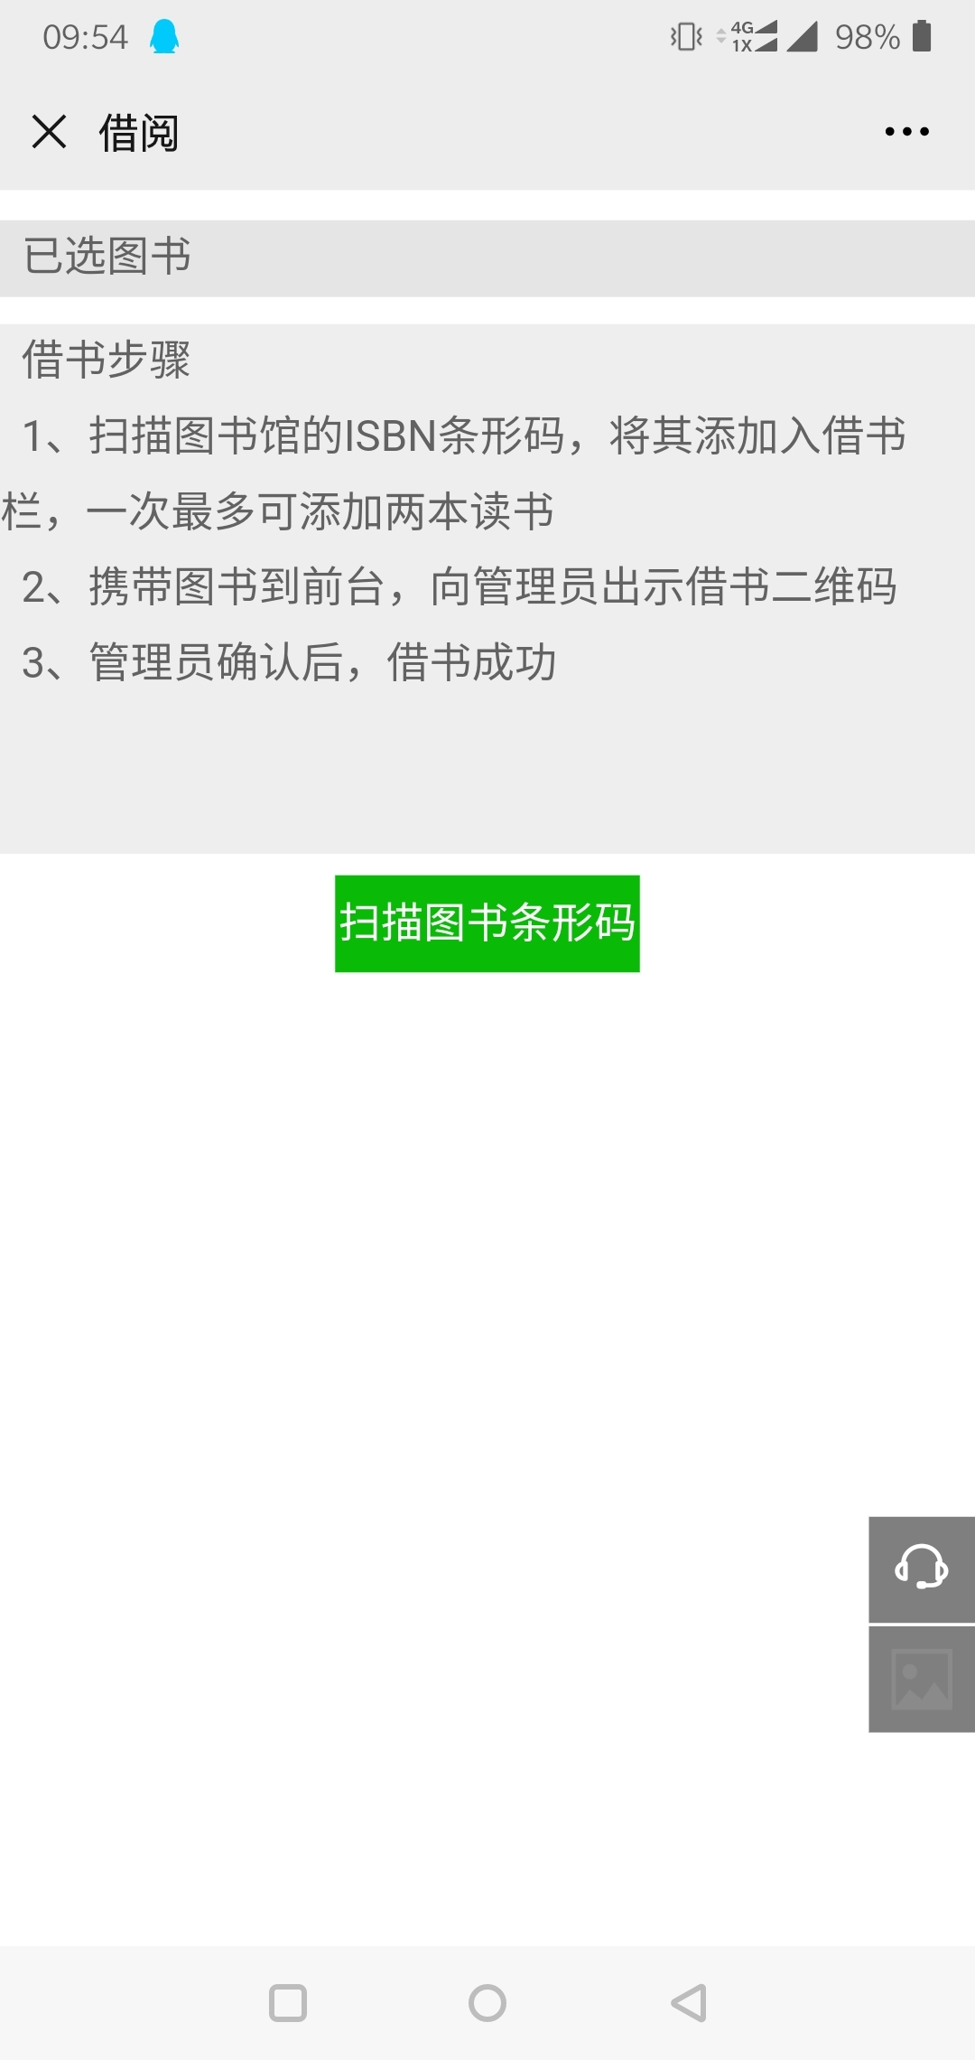
借阅榜单

Slide 19
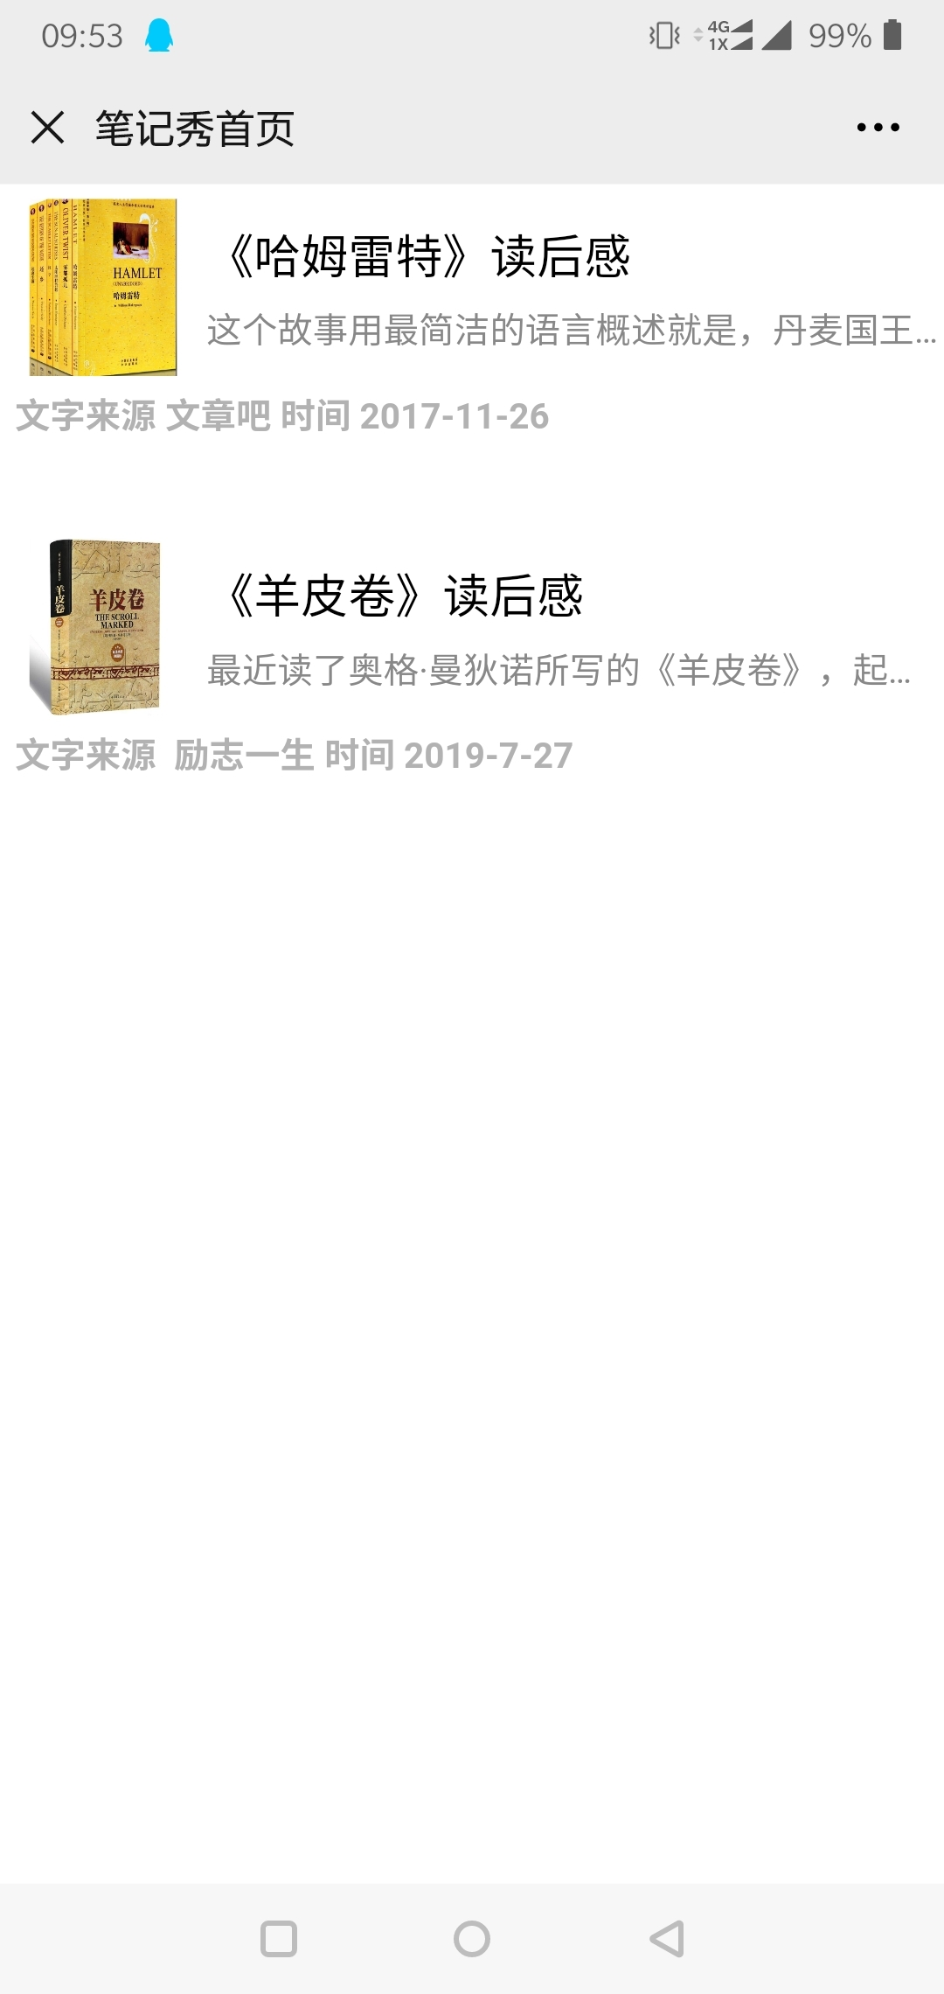
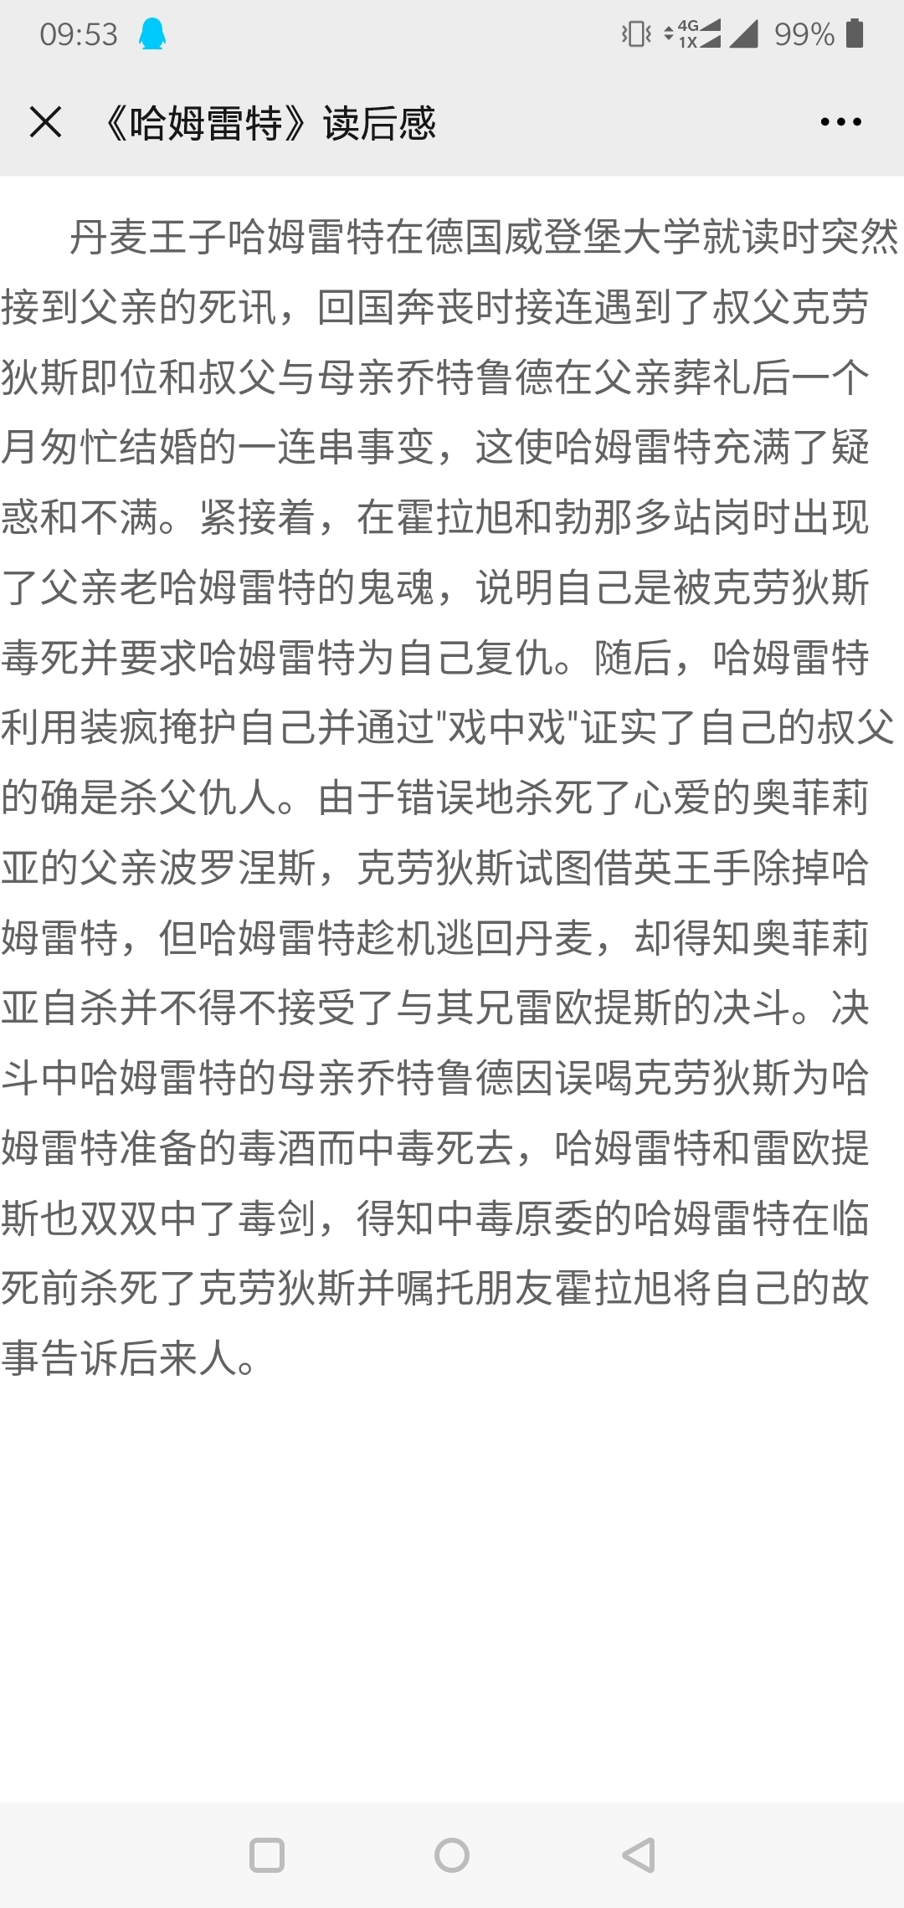
笔记秀

Slide 20
4
成果展望

Slide 21

成果展望
成果
本学期3+1>4团队完成西师爱阅的V1.0版本，以西北师范大学图书馆为基本背景，旨在为学生和老师谋便利。
团队建设期间，我们并没有遵守男女搭配的原则，而是选取舍友为伙伴。平时沟通交流很方便，并切实力也是我们所了解的。
团队
该版本完成了基本工作，低还需要一定程度的优化，使得起更加完整。最后希望能得到图书馆的相关数据，使两者完全融合起来。
系统按照需求分析设计实现，整体实现的比较完整，后续我们会再次优化。
展望
系统

Slide 22
2020LIBRARY
感谢观看 THANK YOU
汇报：3+1>4 导师：代祖华

